Slide 1






Chào mừng các em đến với
Môn Toán
Notes:
Bài giảng thiết kế bởi: Hương Thảo - tranthao121004@gmail.com

Slide 2
CHỦ ĐỀ 14
ÔN TẬP CUỐI NĂM
BÀI 69
ÔN TẬP PHÉP CỘNG, PHÉP TRỪ
TRONG PHẠM VI 100

Slide 3


Thứ Ba ngày 26 tháng 4 năm 2022
Toán
Bài 69: Luyện tập (t3)

Slide 4
1
Chọn câu trả lời đúng.
a. Tổng của 64 và 26 là:
A. 90 B. 80 C. 38
b. Hiệu của 71 và 18 là:
A. 63 B. 53 C. 89
c. Kết quả tính 34 + 9 – 27 là:
A. 43 B. 26 C. 16
d. Kết quả tính 53 – 5 + 45 là:
A. 48 B. 83 C. 93

Slide 5
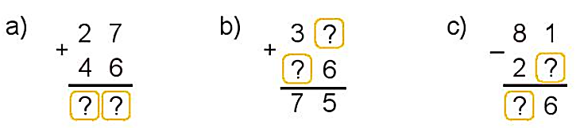
2
Tìm chữ số thích hợp.
9
3
5
7
3
5

Slide 6
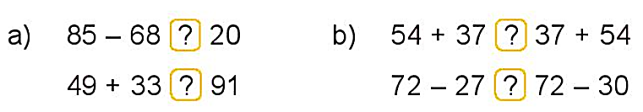
<, >, =
3
?
<
=
17
91
91
<
>
82
45
42

Slide 7
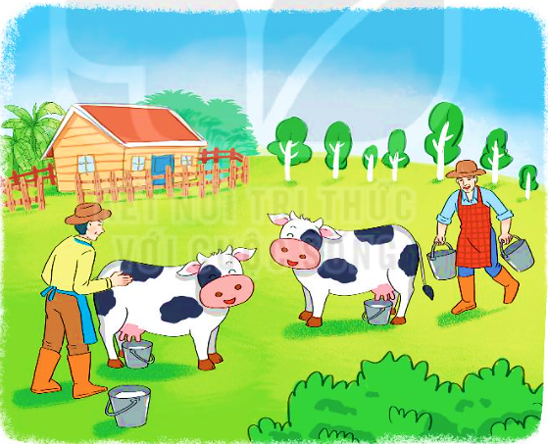
4
Con bò sữa của bác An mỗi ngày cho 20 l sữa. Con bò sữa của bác Bình mỗi ngày cho ít hơn con bò sữa của bác An 5 l sữa. Hỏi mỗi ngày con bò sữa của bác Bình cho bao nhiêu lít sữa?
Tóm tắt
Con bò sữa của bác An: 20 l
Con bò sữa của bác Bình ít hơn: 5 l
Con bò sữa của bác Bình:….l sữa?

Slide 8
Bài 4 ( tr 116)
Bài giải
Mỗi ngày con bò sữa của bác Bình cho số lít sữa là:
20 - 5 = 15 ( l)
Đáp số: 15 l sữa.
Tóm tắt
Con bò sữa của bác An: 20 l
Con bò sữa của bác Bình ít hơn: 5 l
Con bò sữa của bác Bình:….lít sữa?

Slide 9

Số
5
?
46
74
– 69
+ 48
?
53
– 30
?
?
5
23

Slide 10
Ngày 26/4/2022
Con đã nộp tiền báo MTN cho cô
1. Ý thức: Tốt
2. Tiếng Việt: Hoàn thành bài
3. Toán : Giải toán đúng
4. Dặn dò:
– Toán làm bài 1, 2, 3, 4, 5 tr 105
Chữ kí PH

Slide 11

Củng cố bài học
..
..
Hương Thảo: tranthao121004@gmail.com

